Slide 1




Lic. Tomasa De León, Portal Educativo Panamá
Parlamento, sociedad y política en Panamá

Slide 2

Los parlamentos de América Latina y el resto del mundo siempre han sido epicentro de la atención pública por su esencia multipartidista, discursiva-ideológica y legislativa. Por años, la politología moderna demandó de las Asambleas Nacionales un mayor vínculo con la sociedad, al igual que un desarrollo en su organicidad deliberativa interna. En el caso panameño, tomando,
z

Slide 3

en cuenta los rasgos mencionados, la Asamblea Nacional desde su instalación el 1 de septiembre de 1906 (1) y en las décadas que siguieron, pasó a erigirse como el órgano más representativo del Estado, por ser primordialmente el edificador de la estructura jurídica de la naciente República.
El advenimiento de la era republica proyectó nuevos retos y desafíos en el ámbito político, social y parlamentario, dado que se hacía imperante reorientar los viejos esquemas doctrinales que heredamos de Colombia.
z

Slide 4

Políticamente, el fraccionamiento de la unidad entre liberales y conservadores concebida en 1903, trastocó los planes y las exigencias de desarrollo que requería el nuevo Estado. Las pugnas partidarias por alcanzar el poder se convirtieron en la regla de la política criolla en el descurso del siglo pasado, teniendo en cada etapa formativa de la República nuevos actores políticos. A pesar de ellos, el país no interrumpió su marcha hacia la consolidación y el perfeccionamiento del Estado Nacional.
z

Slide 5

En el siglo XX, el poder legislativo desempeñó un rol fundamental, convirtiéndose en el principal foro de debate público, donde se discernían grandes temas nacionales que hicieron variar en determinadas coyunturas el rumbo del país, destacándose, entre otros: el desarme de la. Policía Nacional y la aprobación de una nueva codificación en 1916, el problema limítrofe con Costa Rica que desemboca en la guerra de Coto (1921),
z

Slide 6

los desmedidos aumentos en los alquileres por los casatenientes que da lugar a la primera y segunda huelga inquilinaria (1925 y1932), lo relativo al Tratado Kellogg- Alfaro (1926), el Tratado Arias-Roosevelt (1936), el sistema de seguridad social a inicios y de la década del cuarenta, la expedición de las Constituciones de (1941 y 1946) y el Convenio Filos- Hines de 19447.
En este escrito, nos proponemos abordar sucintamente cuatro escenarios
z

Slide 7
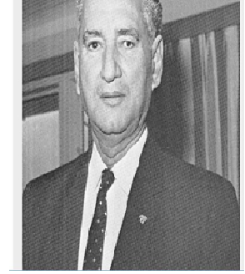
históricos que impactaron en su época al país, relacionados con el Parlamento, la sociedad organizada y las élites políticas pertenecientes a la oligarquía, estos son: La designación de Enrique de Obarrio como Presidente de la República en 1948 por la Asamblea Nacional, el Magnicidio contra José Antonio Remón Cantera en 1955 y las sesiones Judiciales Legislativas a los Presidentes Arnulfo Arias Madrid (1951), José Ramón Guisado (1955) y Marco A. Robles (1968).
z

Slide 8
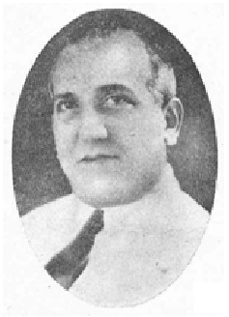
especialmente, en el año 1940, con el primer mandato de Arnulfo Arias y continuada por los gobiernos de Ricardo Adolfo de la Guardia y Enrique A. Jiménez. Con base en la complejidad de los eventos, creemos conveniente desarrollar los antecedentes inmediatos y mediatos que configuraron la crisis. Principales acontecimientos políticos surgidos en la década del 40.
z

Slide 9

Designación de Enrique de Obarrio como Presidente de la Republica en 1948 por la Asamblea Nacional.
El 12 de julio de 1948, hace sesenta años, la Asamblea Nacional, sorpresivamente, decide deponer al Presidente de la Republica Enrique A. Jiménez y se apresta a dar posesión del cargo a Enrique de Obarrio, que ocupaba el cargo de Contralor de la Republica. Esta determinación legislativa se produce después de una turbulenta crisis política iniciada tiempo atrás,
z

Slide 10
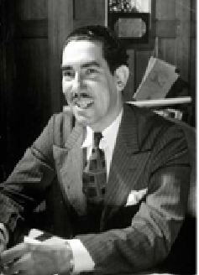
En 1940, se realizaron las primeras elecciones presidenciales de la década y resultó vencedor el doctor Arnulfo Arias quien derrota al político hombre de leyes y diplomático Ricardo J. Alfaro. Las elecciones estuvieron empañadas por fuertes denuncias de persecución contra el candidato Alfaro, al punto, que Arias triunfa prácticamente solo en la contienda. Retrospectivamente, Arnulfo Arias no llega a la faena política de manera improvisada: el 2 de enero de 1931,
z

Slide 11
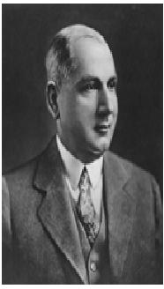
participa junto a su hermano Harmodio en el derrocamiento del presidente Florencio H. Arosemena, dirigido por el Movimiento Cívico de Acción Comunal. Al llegar a la Presidencia de la República Harmodio arias (1392), lo designa Jefe de Salud Pública y en 1935 Secretario de Agricultura, Fomento y Obras Públicas Posteriormente, el Presidente Juan Demóstenes Arosemena lo nombran Embajador en varios países de Europa.
z

Slide 12

Sobre Arnulfo Arias existe en la actualidad una extensa bibliografía. Como no es el interés de este escrito profundizar en su trayectoria, nos limitaremos a describir una de sus acciones presidenciales, que consistió en derogar la Constitución de 1904, dando lugar a la población de una nueva Carta Magna en el 1941. La Constitución de 1941 fue aprobada por la Asamblea Nacional de noviembre de 1940, un mes después el texto sería sometido a plebiscito.
z

Slide 13

En materia de procedimiento, la Constitución de 1904 establecía (artículo 137) que la siguiente Asamblea debía ratificar el acto. El Gobierno Nacional, pasando por alto esta disposición, opta por otro camino explicado por Jorge Fábrega Ponce:(2) “El órgano Ejecutivo, rompiendo el ordenamiento constitucional entonces vigente, mediante Decreto 141 de 26 de noviembre de 1940, asumió la representación suprema del Estado, en la medida necesaria para el único fin de hacer posible la celebración de un plebiscito,
z

Slide 14

en el cual el país había de pronunciarse a favor o en contra de la expedición de un nuevo estatuto”. La nueva Constitución se promulga el 2 de enero de 1941. En esta extiende el periodo presidencial y el de los diputados hasta el año 1947 (artículo 195), Entre los avances más significativos tenemos: el haber instituido nuevas garantías individuales, se reconocen y amplían los derechos sociales, se preceptúa que la propiedad privada estará sometida al interés nacional y se dan los primeros pasos hacia la igualdad de derechos entre el hombre y la mujer.
z

Slide 15
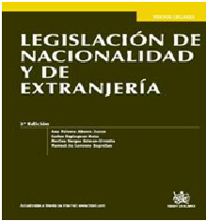
Un artículo que generó debate social y político fue el 23, inserto en el Titulo ll concerniente a Nacionalidad y Extranjería, allí se puntualizaba lo concerniente a las inmigraciones prohibidas.
Arnulfo Arias es derrocado en octubre de 1941 por medio de una alianza entre sectores de la oligarquía y el componente armado. Grupos nacionalistas informaban que el motivo cierto del golpe había sido la decisión de su gobierno en no acceder a la petición de los Estados Unidos
z

Slide 16
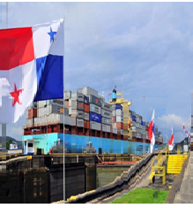
de artillar barcos con bandera panameña, con motivo de la segunda guerra mundial. La Presidencia fue asumida el 9 de octubre por Ricardo Adolfo De la Guardia, Ministro de Gobierno y Justicia, aunque legalmente le correspondía asumir el cargo a alguno de los designados en su orden: José Peset. Ernesto Jaén Guardia y Aníbal Ríos; a esta lógica prevaleció una maniobra política de la oligarquía con el alto mando de la policía,
z

Slide 17
Imágenes de cortesía
Infografía
https://www.youtube.com/watch?v=A3KIfTC9d3Y
https://parlatino.org/galeria-de-fotos-mesa-directiva/
https://www.freepik.es/fotos/litigios/6
https://morenachiapas.si/blog/politica/a-que-grupo-politico-se-le-conocio-como-conservadores.html
https://www.mep.go.cr/noticias/dia-nacional-batalla-coto
https://prezi.com/p/bmqqnf7m6l-8/el-fallido-tratado-alfaro-kellog-de-1926/
https://aguadulceparaelmundodiariodigital.wordpress.com/2021/04/12/efemerides-marco-aurelio-robles/
https://panamcham.com/en/enrique-de-obarrio
https://es.wikipedia.org/wiki/Ricardo_Adolfo_de_la_Guardia

Slide 18
https://es.wikipedia.org/wiki/Ricardo_Adolfo_de_la_Guardia
https://www.pinterest.com/pin/462111611744395280/
https://es.wikipedia.org/wiki/Florencio_Harmodio_Arosemena
https://befonts.com/carta-magna-font.html
https://es.linkedin.com/in/jorge-f%C3%A1brega-golpe-306b0025 https://scout.es/webinars-derechos-humanos-desde-la-educacion-no-formal-en-el-tiempo-libre/
https://editorial.tirant.com/es/ebook/legislacion-de-nacionalidad-y-extranjeria-3-edicion-2012-ana-paloma-abarca-junco-978849004694
https://www.mascontainer.com/panama-autoridad-maritima-confirma-8-516-buques-bajo-su-bandera/

Slide 19
Muchas gracias
z

